Slide 1
Sınıf Diyagramları
Arş. Gör. Sarp ÇOBAN
sarp.coban@samsun.edu.tr

Slide 2
Sınıf Diyagramı Nedir?
Sınıf diyagramı, Birleşik Modelleme Dili'nde (UML) bir sistem içindeki sınıfların yapısını ve ilişkilerini temsil eden bir tür statik yapı diyagramıdır.
Sınıfların, özelliklerinin, işlevlerinin ve aralarındaki ilişkilerin görsel bir temsilini sağlar.
Sınıf diyagramları, nesne yönelimli sistemlerin yapısını tasarlamak ve anlamak için yazılım mühendisliğinde yaygın olarak kullanılmaktadır.

Slide 3
Sınıf
Yazılım mühendisliğindeki sınıf diyagramları bağlamında, bir "sınıf", o sınıfın örnekleri olan nesneleri oluşturmak için bir planı ifade eder. Bir sınıf tipik olarak verileri (nitelikler veya özellikler) ve bu veriler üzerinde çalışan davranışları (yöntemler veya işlevler) kapsüller. Benzer özelliklere ve davranışlara sahip nesneler oluşturmak için bir şablon görevi görür.

Slide 4
Sınıfın Özellikleri
Sınıf Adı: Bu, sınıfın adıdır ve genellikle kalın olarak yazılır ve sınıf kutusunun üst kısmında ortalanır.
Öznitelikler: Öznitelikler, sınıfla ilişkili verileri veya özellikleri temsil eder. Genellikle sınıf adının altında listelenirler ve veri türlerini ve erişim değiştiricilerini (örn. public, private) içerebilirler.
Yöntemler: Yöntemler, sınıfın nesneleri tarafından gerçekleştirilebilecek davranış veya işlemleri temsil eder. Genellikle niteliklerin altında listelenirler ve dönüş türlerini ve parametrelerini içerebilirler.

Slide 5
Sınıfın Özellikleri
Görünürlük Değiştiricileri: Bunlar, niteliklerin ve yöntemlerin diğer sınıflardan erişilebilirliğini gösterir. Yaygın görünürlük değiştiricileri public (+), private (-), protected (#) ve package (~) içerir.
İlişkilendirmeler: İlişkiler, sınıflar arasındaki ilişkileri temsil eder ve bir sınıftaki nesnelerin başka bir sınıftaki nesnelere bağlı olduğunu gösterir. İlişkiler, ilişkinin doğasını belirtmek için rollere, çokluklara ve gezilebilirliğe sahip olabilir.

Slide 6
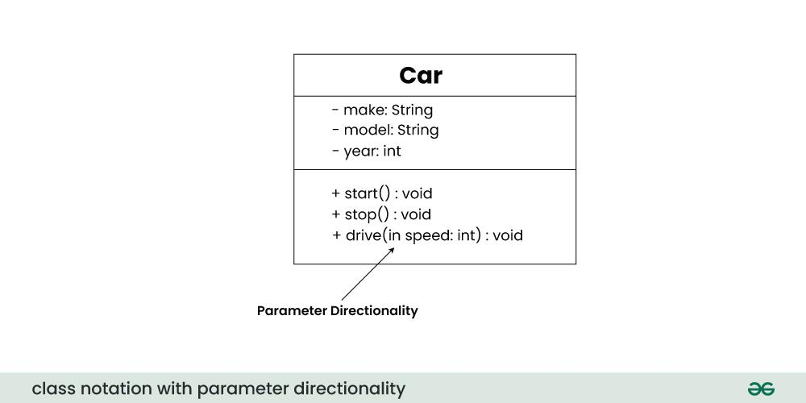
Sınıfın Özellikleri

Slide 7
İlişkiler
İlişkilendirme Çizgisi: İki sınıfı birbirine bağlayan ve bir sınıftaki nesnelerin başka bir sınıftaki nesnelerle ilişkili olduğunu gösteren düz çizgi.
Çokluk: Çokluk, bir sınıfın kaç örneğinin başka bir sınıfın örnekleriyle ilişkilendirildiğini tanımlar. İlişkilendirme çizgisinin uçlarına yakın sayılar veya semboller kullanılarak gösterilir ve minimum ve maksimum kardinaliteleri belirtir.
Roller: Roller, her bir sınıfın ilişkilendirmeye katılımını belirtir. Bir sınıfın örneklerinin diğer sınıfın örnekleriyle ilgili oynadığı rolü tanımlarlar.
Gezilebilirlik: Gezilebilirlik, bir sınıfa ait nesnelerin ilişkilendirme yoluyla başka bir sınıfa ait nesnelere gidip gidemeyeceğini gösterir. İlişkilendirme çizgisinin yakınındaki oklar kullanılarak temsil edilir.

Slide 8
Kardinalite
Sınıf diyagramlarındaki kardinalite, bir ilişkilendirme yoluyla başka bir sınıfın örneklerinin sayısıyla ilişkili olan bir sınıfın örneklerinin sayısını belirtir. Bir ilişkideki nesnelerin minimum ve maksimum oluşum sayısını tanımlar.
Kardinalite, ilişkilendirme satırının uçlarına yakın sayılar veya semboller kullanılarak temsil edilir. Sayılar genellikle virgül veya iki nokta üst üste ile ayrılmış minimum ve maksimum örnek sayısını temsil eder.

Slide 9
Kardinalite
0..1: Sıfır veya bir.
1: Tam olarak bir.
0..*: Sıfır veya daha fazla.
1..*: Bir veya daha fazla.
n: Belirli sayıda (örn. 2, 3, 4).
m..n: m'nin minimum ve n'nin maksimum olduğu aralık.

Slide 10
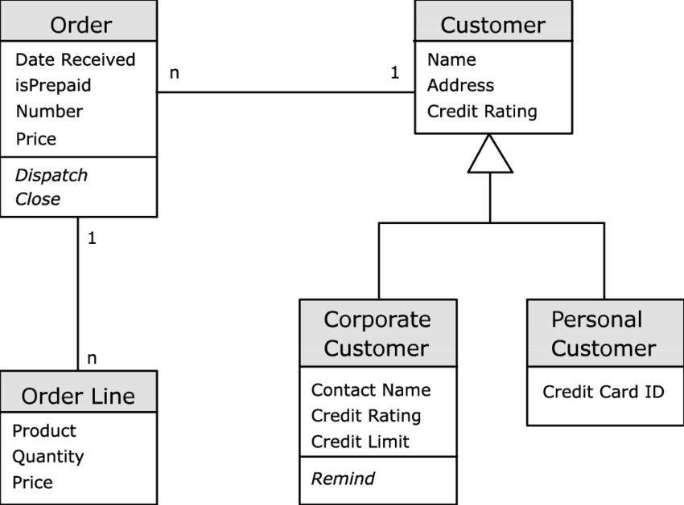
Kardinalite

Slide 11
Miras Alım
Sınıf diyagramlarında kalıtım, bir sınıfın (alt sınıf veya çocuk sınıf) başka bir sınıftan (üst sınıf veya ana sınıf) nitelikleri ve davranışları miras aldığı sınıflar arasındaki "is-a" ilişkisini temsil eder. Nesne yönelimli programlamada temel bir kavramdır ve sınıfların ortak özelliklere dayalı olarak hiyerarşik yapılar halinde organize edilmesine olanak tanır.

Slide 12
Miras Alım
Üst Sınıf (Ana Sınıf): Üst sınıf, bir veya daha fazla alt sınıfa ortak nitelikler ve davranışlar sağlayan sınıftır. Kalıtım hiyerarşisinin en üstünde temsil edilir.
Alt Sınıf (Çocuk Sınıf): Alt sınıf, üst sınıftan nitelikleri ve davranışları miras alan sınıftır. Ek nitelikler veya davranışlar ekleyebilir veya mevcut olanları geçersiz kılabilir.
Kalıtım Oku: Alt sınıftan üst sınıfa doğru düz bir çizgi ile işaret eden bir ok kalıtımı gösterir. Alt sınıfın üst sınıftan miras aldığını belirtir.
Genelleştirme: UML terminolojisinde kalıtım genellikle genelleme olarak adlandırılır. Daha genel bir üst sınıf ile daha spesifik bir alt sınıf arasındaki ilişkiyi vurgular.

Slide 13
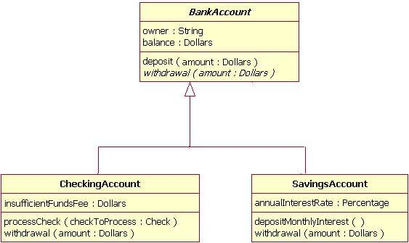
Miras Alım

